Slide 1
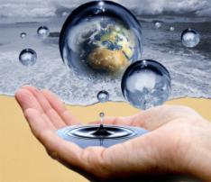
ДЕЛЬФИЙСКИЕ
ИГРЫ - 2013
ГОДУ ОХРАНЫ ПРИРОДЫ В РОССИИ ПОСВЯЩАЮТСЯ

Slide 2
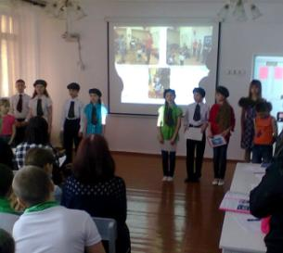
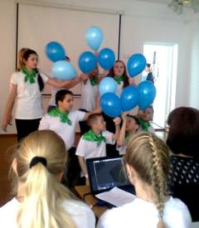
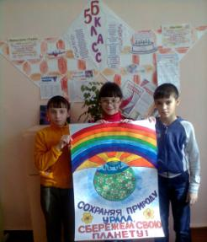
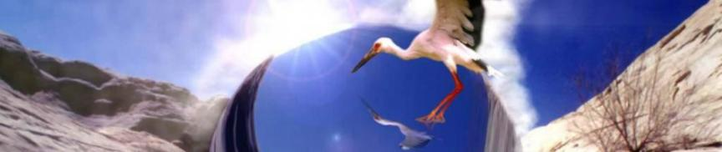
ПРОЛОГ
СОХРАНИМ НАШУ ПЛАНЕТУ

Slide 3
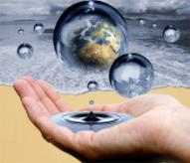
ДЕЛЬФИЙСКИЕ
ИГРЫ - 2013
КОНКУРС
"ЮНЫЙ ХУДОЖНИК"
«СОХРАНИМ ПРИРОДУ УРАЛА»

Slide 4
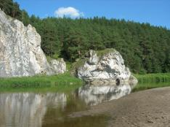
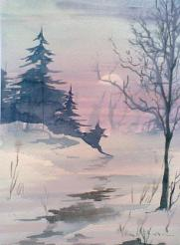
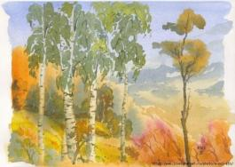
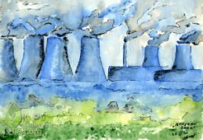
ЗАДАНИЕ КОНКУРСА «ЮНЫЙ ХУДОЖНИК»
«СОХРАНИМ ПРИРОДУ УРАЛА!»
ЗАВЕРШИТЬ ПЕЙЗАЖ УРАЛЬСКОЙ ПРИРОДЫ НА ПРЕДЛОЖЕННОМ ПОДМАЛЁВКЕ, ПОДГОТОВИТЬ УСТНУЮ ЗАЩИТУ И ПРЕДСТАВИТЬ РАБОТУ.

Slide 5
ДЕЛЬФИЙСКИЕ
ИГРЫ - 2013
КОНКУРС
"ЮНЫЙ МУЗЫКАНТ"
ДОМАШНЕЕ ЗАДАНИЕ
«ГИМН РОДНОЙ ПРИРОДЕ»

Slide 6
ДЕЛЬФИЙСКИЕ
ИГРЫ - 2013
КОНКУРС
"ЮНЫЙ ИСКУССТВОВЕД"
ПЕРВЫЙ ТУР
«Певцы русского пейзажа»

Slide 7
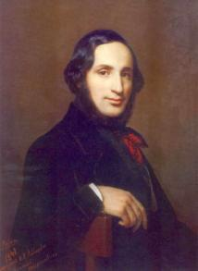
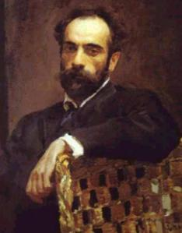
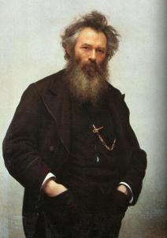
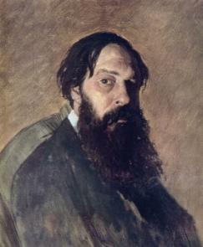
Сопоставь портрет пейзажиста с именем изображённого художника
1 2 3 4
А - Алексей Кондратьевич Саврасов
Б - Исаак Ильич Левитан
В - Иван Иванович Шишкин
Г - Иван Константинович Айвазовский

Slide 8
ДЕЛЬФИЙСКИЕ
ИГРЫ - 2013
КОНКУРС
"ЮНЫЙ ИСКУССТВОВЕД"
ВТОРОЙ ТУР
«Шедевры русского пейзажа»

Slide 9
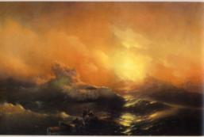
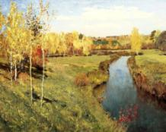
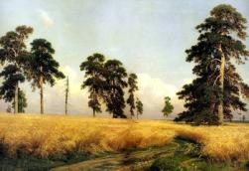
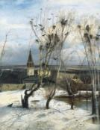
Сопоставь пейзаж с названием картины и именем автора
1 2 3 4
А – «Золотая осень»
Б – «Девятый вал»
В – «Грачи прилетели»
Г – «Рожь»
Д - Алексей Кондратьевич Саврасов
Ж - Исаак Ильич Левитан
З - Иван Иванович Шишкин
И - Иван Константинович Айвазовский

Slide 10
ДЕЛЬФИЙСКИЕ
ИГРЫ - 2013
КОНКУРС
"ЮНЫЙ ИСКУССТВОВЕД"
ТРЕТИЙ ТУР
«Анализ произведения искусства»

Slide 11
ДЕЛЬФИЙСКИЕ
ИГРЫ - 2013
КОНКУРС
"ЮНЫЙ МУЗЫКАНТ"
«УГАДАЙ МЕЛОДИЮ»

Slide 12
Прослушай фрагмент и угадай мелодию из списка:
1. «Наш край» Д. Кобалевский
2. «Не дразните собак» Е. Птичкин
3. «Калинка» народная песня
4. «Раненая птица» А. Пахмутова
5. «Во поле берёза стояла» народная песня
6. «Беловежская пуща» А. Пахмутова

Slide 13
ДЕЛЬФИЙСКИЕ
ИГРЫ - 2013
КОНКУРС
"ЮНЫЙ ИСКУССТВОВЕД"
ТРЕТИЙ ТУР
«Анализ произведения искусства»

Slide 14
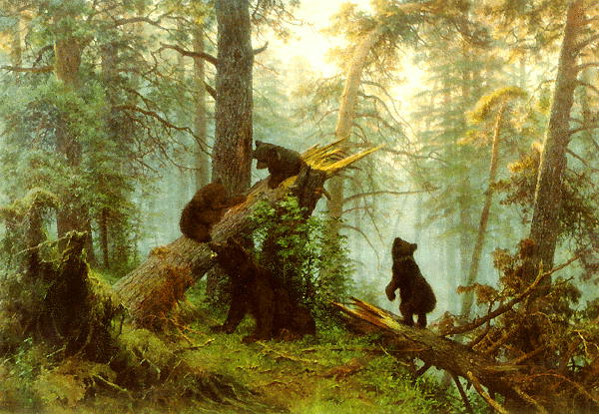
И.И. Шишкин «Утро в сосновом бору»

Slide 15
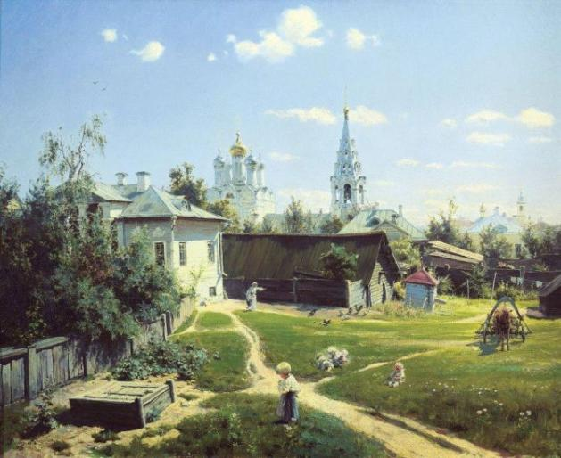
В.Д. Поленов «Московский дворик»

Slide 16
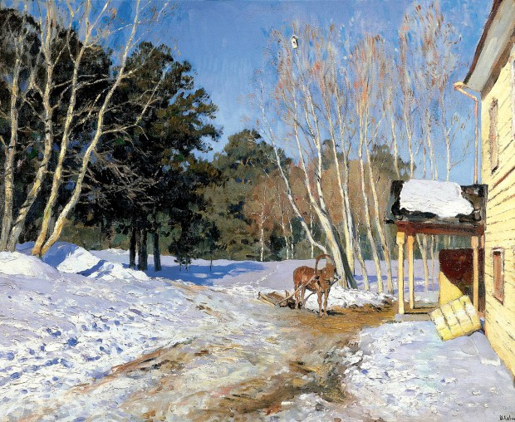
И.И. Левитан «Март»

Slide 17
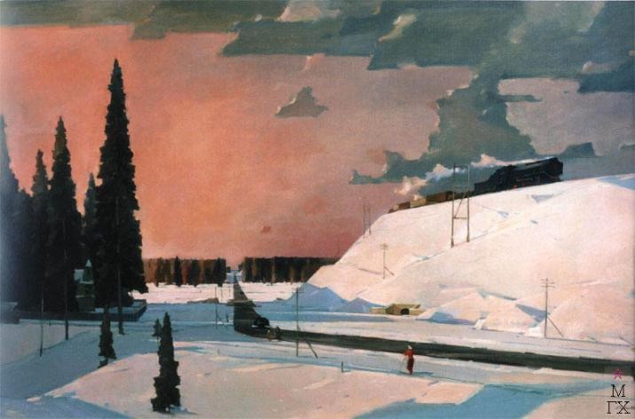
Г.Г. Нисский «Февраль.Подмосковье»

Slide 18
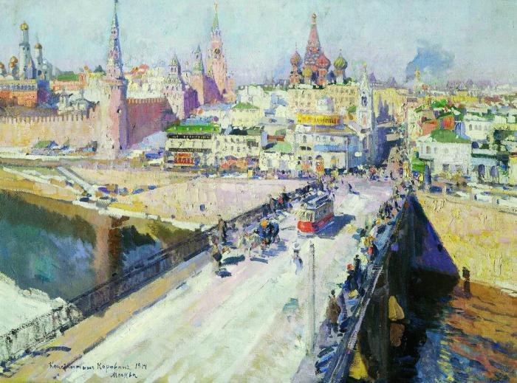
К.А.Коровин «Москворецкий мост»

Slide 19
ДЕЛЬФИЙСКИЕ
ИГРЫ - 2013
КОНКУРС
"ЮНЫЙ ХУДОЖНИК"
«СОХРАНИМ ПРИРОДУ УРАЛА»

Slide 20
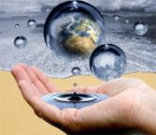
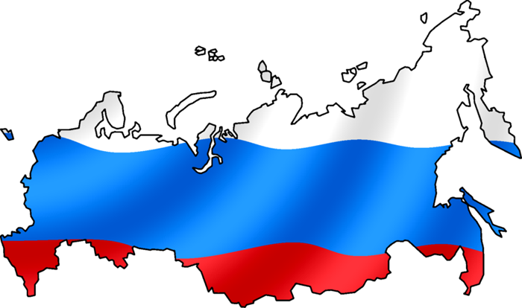
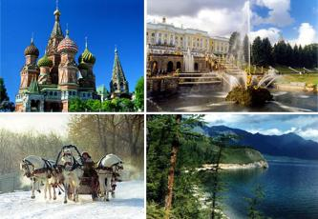
2013 - ГОД ОХРАНЫ ПРИРОДЫ В РОССИИ

